Slide 1
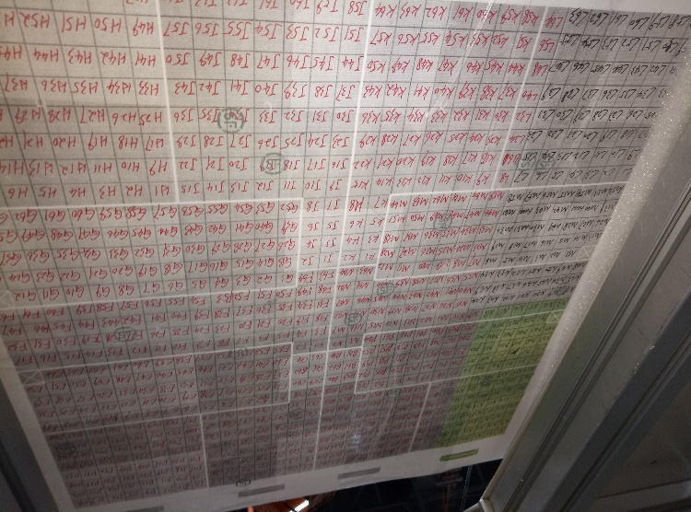
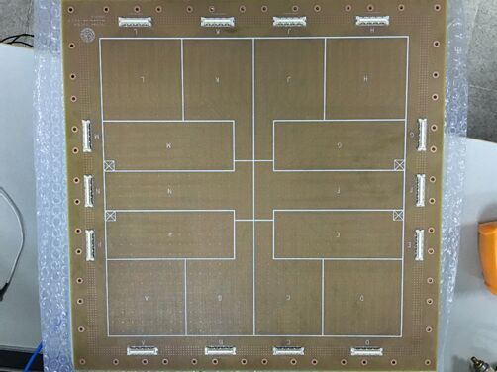
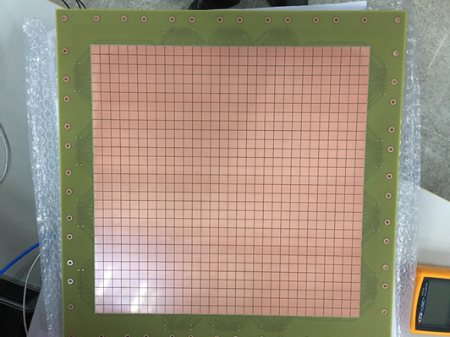
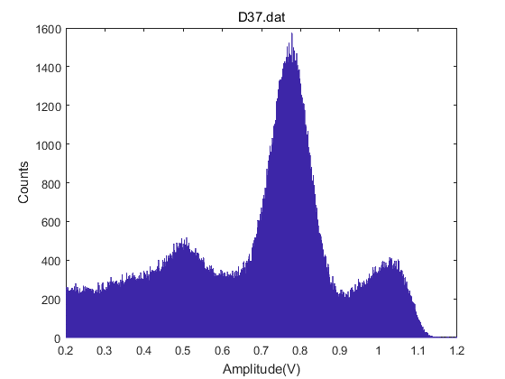
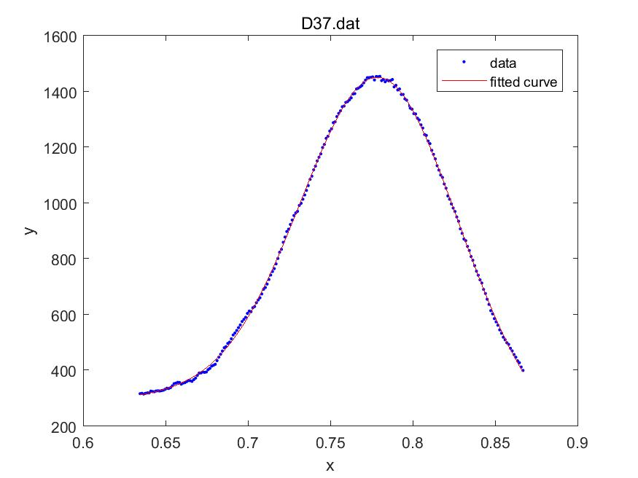
30cmX30cm_GEM增益均匀性测试
加高压1小时，X光机开机～15分钟测试
每隔一个pad测一个点，共测450个pad
900个pad分布
F
Pad大小：1cmx1cm
E
Pad数目：900
A
B
C
D
Pad_D37幅度分布
平滑后对峰位拟合
Peak：0.779

Slide 2
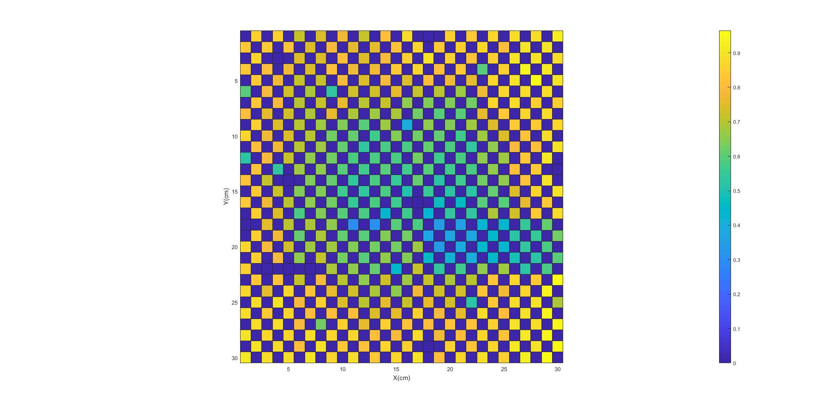
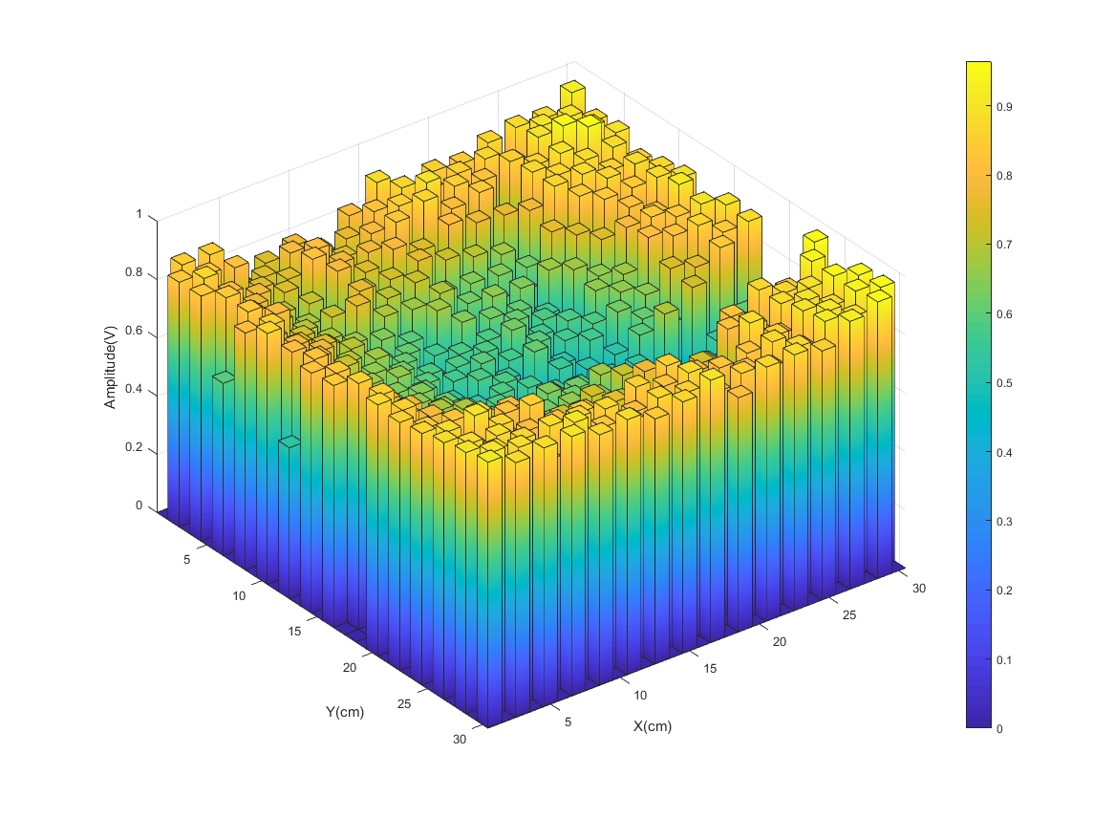
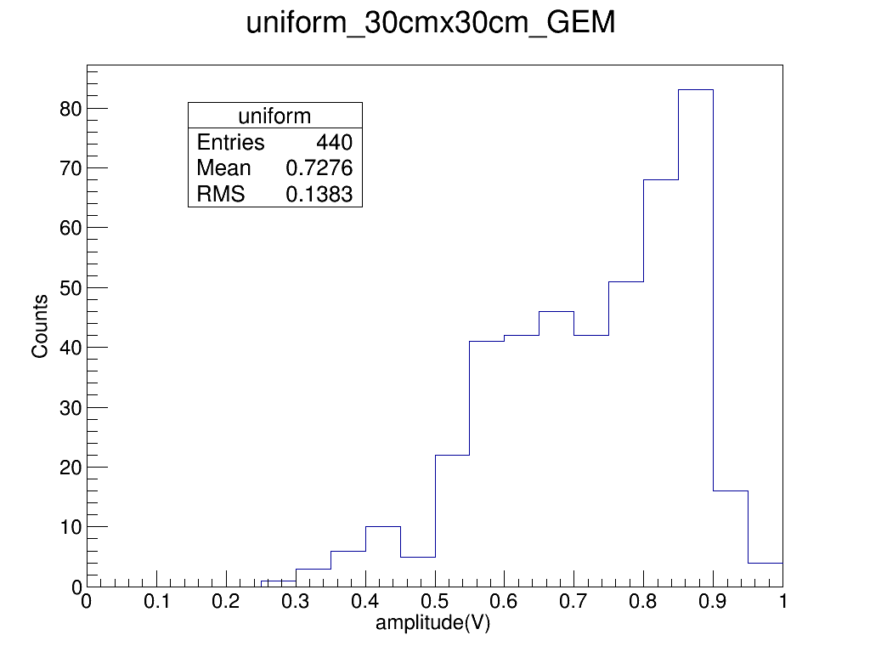
均匀性测试结果
幅度分布二维图
幅度分布三维图
19.0%
幅度：中间小，边缘大

Slide 3
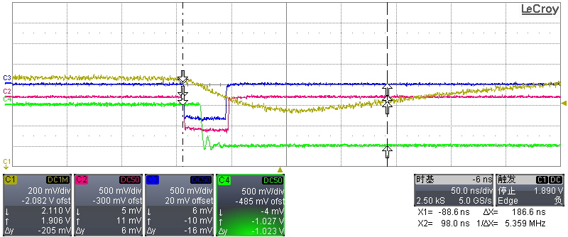
效率测试
正在测试中…
PMT1
PMT2
GEM探测器信号
符合信号

